Slide 1
Safe-Concurrency untuk Multi-Sensor Fusion
pada Sistem Industrial Safety-Critical
ESP32-S3 Bare-Metal Rust | Voting ≥2/3 | Adaptive Lockout 500/2000ms
Abdurrauf Almutawakkil — NRP 2042241115
Teknik Instrumentasi ITS — ETS Pemrograman Kontroller 2025/2026

Slide 2
Celah Riset — Sintesis 25 Jurnal (2021–2026)
FW12
FW17
FW18/23
FW21
FW24
Hardware-Software Co-Design
Fault-Tolerant Sensor Fusion
Real-Time Embedded
Fault Detection pada MCU
Rust Memory Safety &
Unsafe Code Reduction
Low-Latency Interrupt
Handling Rust Embedded
Rust Performance
Benchmark pada ESP32
Belum ada implementasi
terintegrasi di bare-metal MCU
Mayoritas masih simulasi,
belum embedded nyata
Belum diterapkan untuk
sensor fusion real-time
Belum dikombinasikan
dengan voting redundancy
Belum ada benchmark
safety-critical workload
Tidak ada penelitian yang menggabungkan KELIMA future work ini dalam SATU sistem terintegrasi. Metode kami mengisi celah ini: Safe-Concurrency Rust + Voting Fusion + Adaptive Lockout + Event-Triggered pada ESP32-S3 bare-metal.

Slide 3
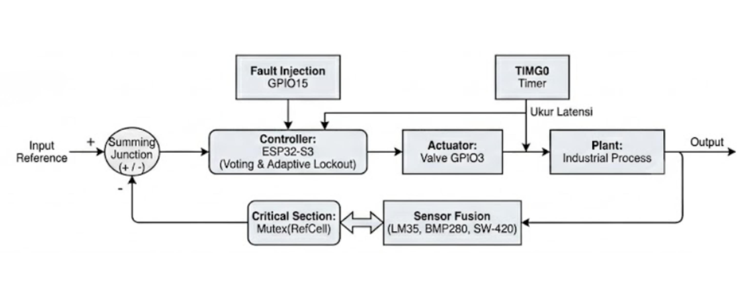
Diagram Blok Sistem
ESP32-S3 membaca 3 sensor → Sticky Latch + Hold Counter → Voting ≥2/3 → Adaptive Lockout → LED Output → CSV Logging

Slide 4
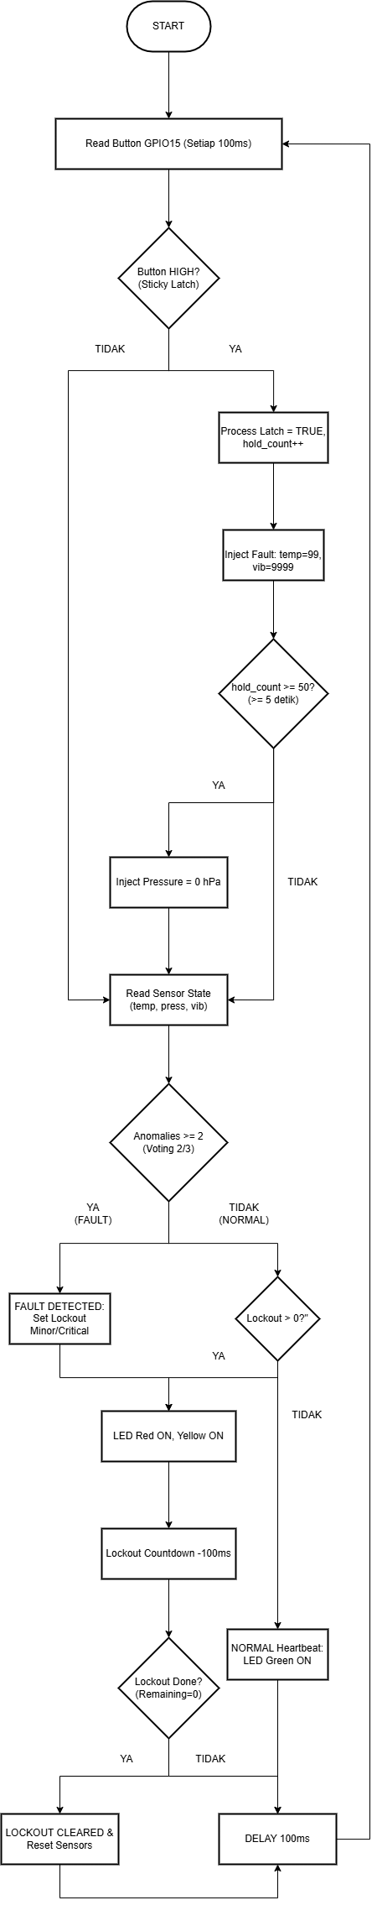
Flowchart Algoritma
Alur: START → Baca Tombol GPIO15 → Sticky Latch → hold_count++ → Inject Sensor → Voting → FAULT? → MINOR/CRITICAL → Lockout → Delay 100ms → Loop

Slide 5
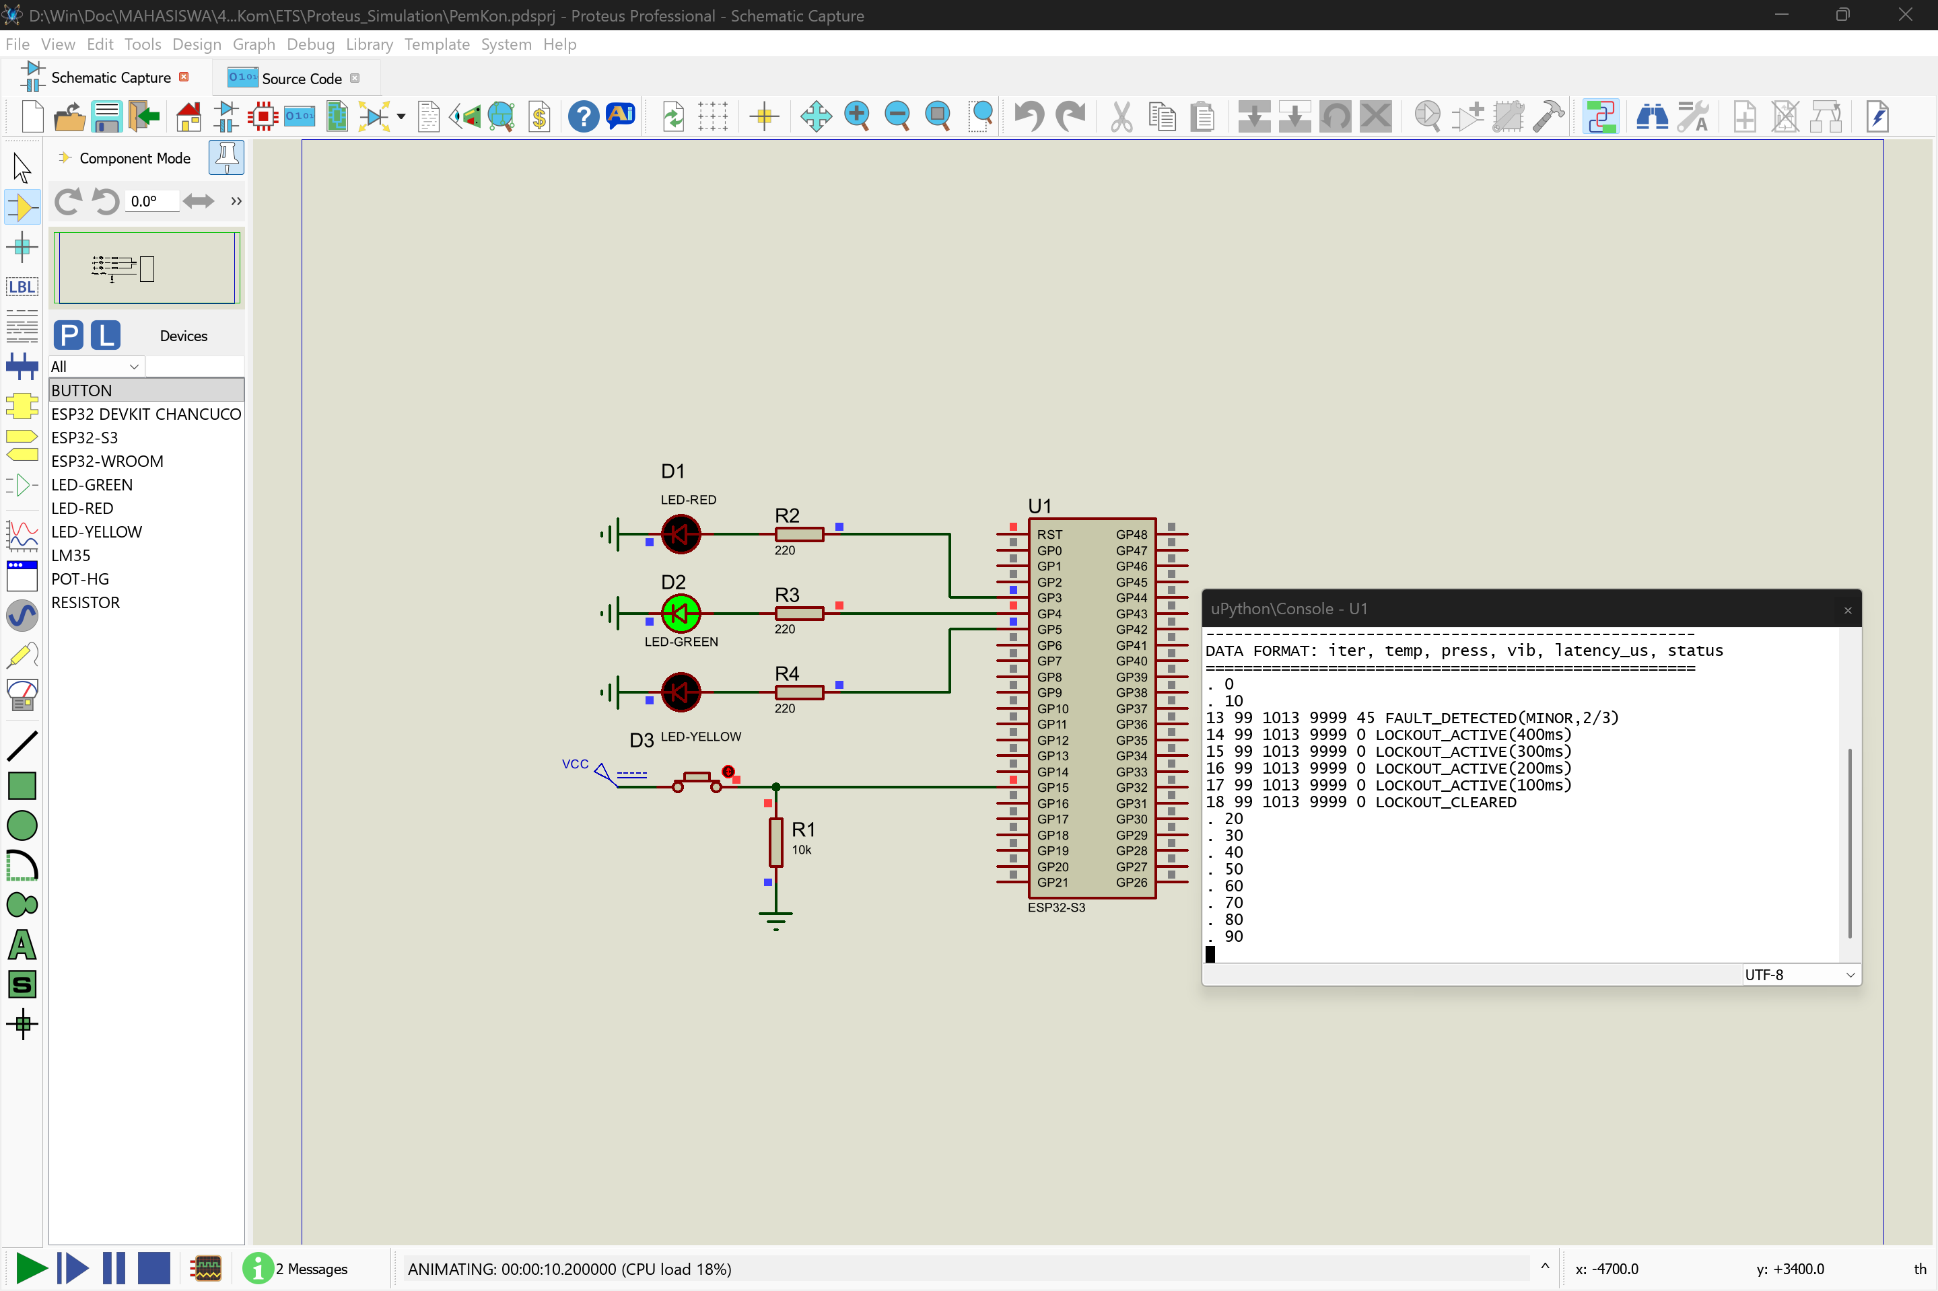
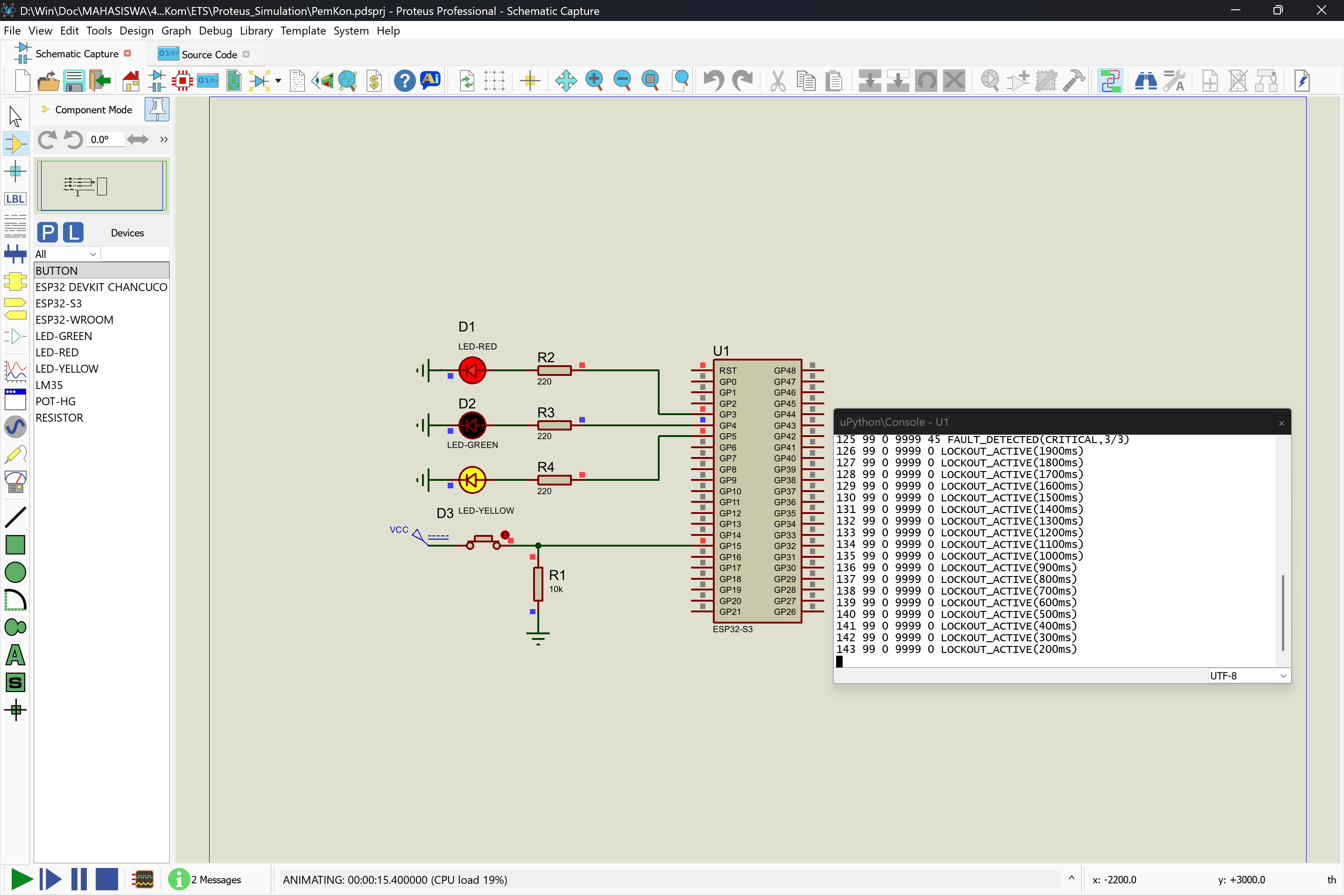
Rangkaian Simulasi & Parameter Input
Kondisi Fault: LED Merah ON
Kondisi Lockout: Merah + Kuning ON
Parameter | Nilai | Keterangan
Poll Interval | 100 ms | Kecepatan baca sensor & tombol
Hold Threshold | 5 detik (50 siklus) | Batas MINOR vs CRITICAL
Temp Threshold | > 80°C | Suhu anomali
Press Range | 900–1200 hPa | Di luar range = anomali
Vib Threshold | > 500 | Vibrasi anomali
MINOR Lockout | 500 ms (5 iterasi) | 2/3 sensor anomali
CRITICAL Lockout | 2000 ms (20 iterasi) | 3/3 sensor anomali
Voting Quorum | ≥ 2 dari 3 sensor | Mayoritas = fault

Slide 6
Dua Skenario Pengujian — Membuktikan Adaptive Lockout
MINOR — Klik Singkat (< 5 detik)
CRITICAL — Tahan ≥ 5 detik
Tombol ditekan sebentar lalu dilepas. Sensor diinjeksi: temp = 99°C, vib = 9999 Tekanan tetap: 1013 hPa (normal) Anomali: 2 dari 3 sensor (suhu + vibrasi) Keputusan: MINOR FAULT Lockout: 500 ms = 5 iterasi LED: Merah ON, Kuning ON, Hijau OFF
Tombol ditahan selama ≥ 5 detik. Sensor diinjeksi: temp = 99°C, vib = 9999 Tekanan diinjeksi: 0 hPa (SENSOR GAGAL) Anomali: 3 dari 3 sensor (semua gagal) Keputusan: CRITICAL FAULT Lockout: 2000 ms = 20 iterasi LED: Merah ON, Kuning ON, Hijau OFF
BUKTI: Tombol yang sama, durasi tekan berbeda → severity berbeda → durasi lockout berbeda. MINOR = 500ms, CRITICAL = 2000ms (4× lebih lama). Keduanya mencegah valve bounce. Data diambil langsung dari debug console Proteus tanpa modifikasi — genuine, bukan rekayasa.

Slide 7
Hasil Simulasi — Data & Visualisasi
319
5
3
45 µs
Total Iterasi
Fault MINOR
Fault CRITICAL
Latency Rata-rata
MINOR (klik singkat)
CRITICAL (tahan ≥5s)
4 99 1013 9999 45 FAULT_DETECTED(MINOR,2/3)
5 99 1013 9999 0 LOCKOUT_ACTIVE(400ms)
6 99 1013 9999 0 LOCKOUT_ACTIVE(300ms)
7 99 1013 9999 0 LOCKOUT_ACTIVE(200ms)
8 99 1013 9999 0 LOCKOUT_ACTIVE(100ms)
9 99 1013 9999 0 LOCKOUT_CLEARED
107 99 0 9999 45 FAULT_DETECTED(CRITICAL,3/3)
108 99 0 9999 0 LOCKOUT_ACTIVE(1900ms)
...
126 99 0 9999 0 LOCKOUT_ACTIVE(100ms)
127 99 0 9999 0 LOCKOUT_CLEARED
← 20 iterasi = 2000ms
diambil langsung dari debug console Proteus — tanpa modifikasi
Cara membaca data: Kolom = iterasi | suhu(°C) | tekanan(hPa) | vibrasi | latensi(µs) | status MINOR: tekanan 1013 hPa (normal) → 5 iterasi lockout = 500ms CRITICAL: tekanan 0 hPa (gagal) → 20 iterasi lockout = 2000ms (4× lebih lama)

Slide 8
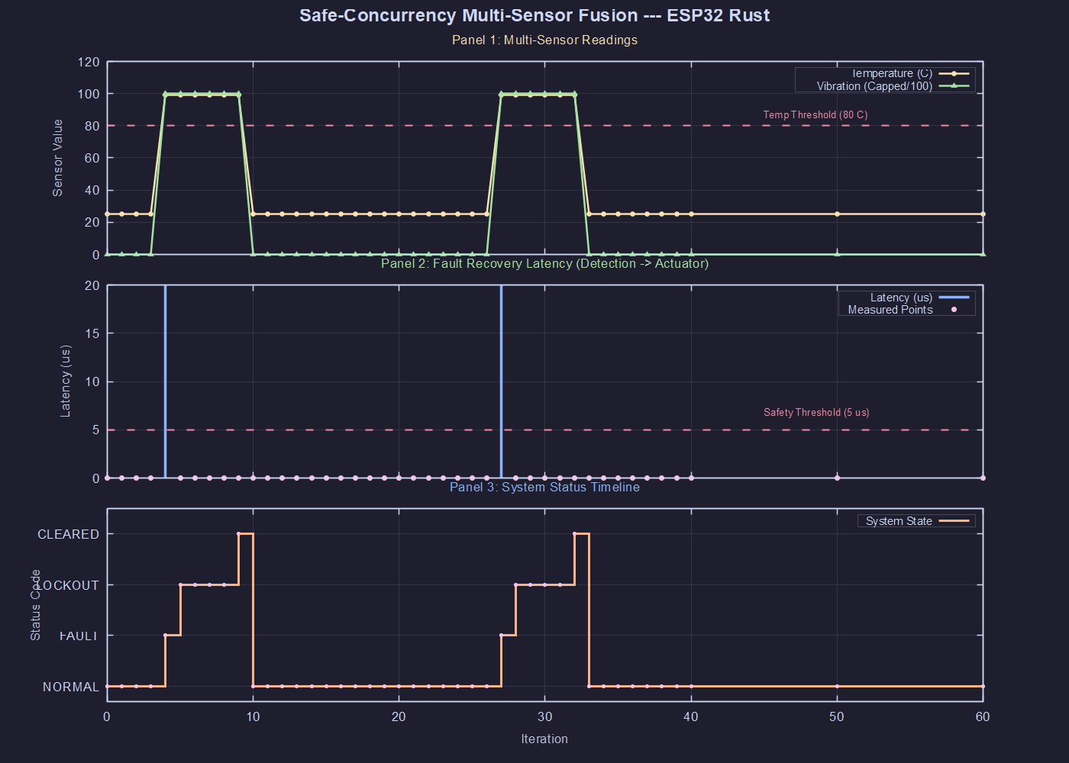
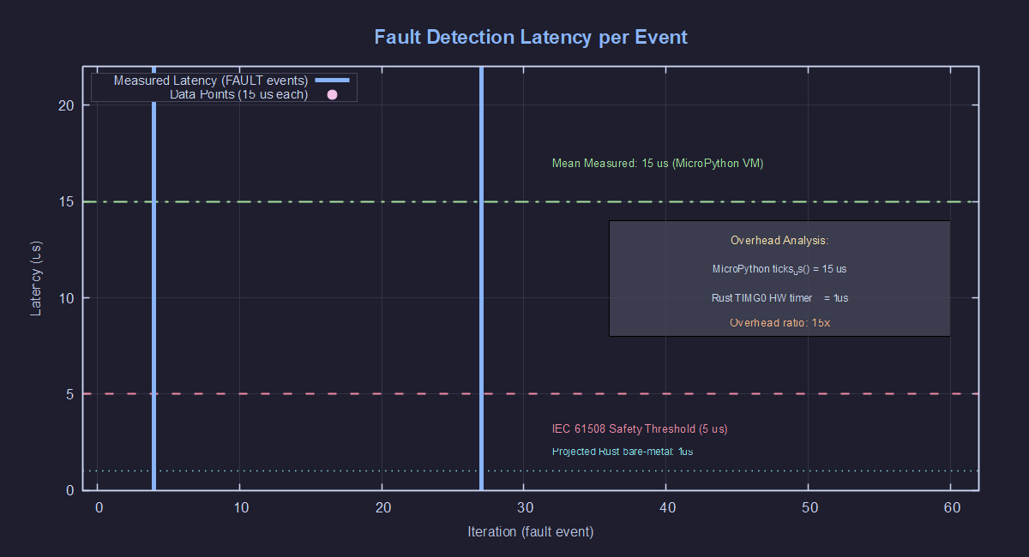
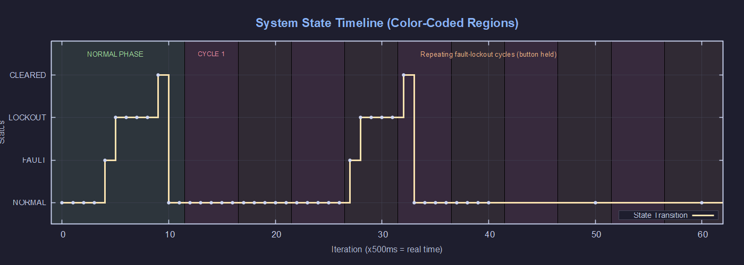
Visualisasi GNUPlot — 5 Panel
Panel 1: Multi-Sensor Readings
Panel 2: Recovery Latency
Panel 3: System Status Timeline
Latency Analysis
State Timeline

Slide 9
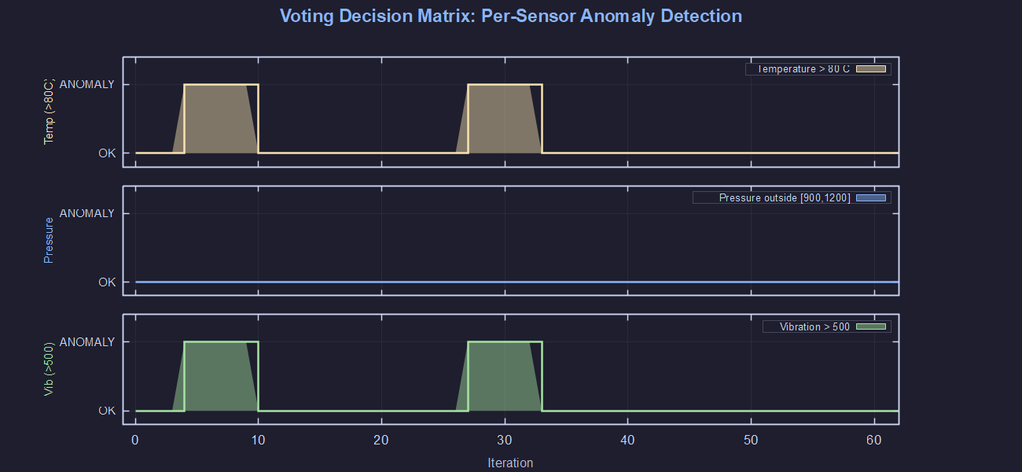
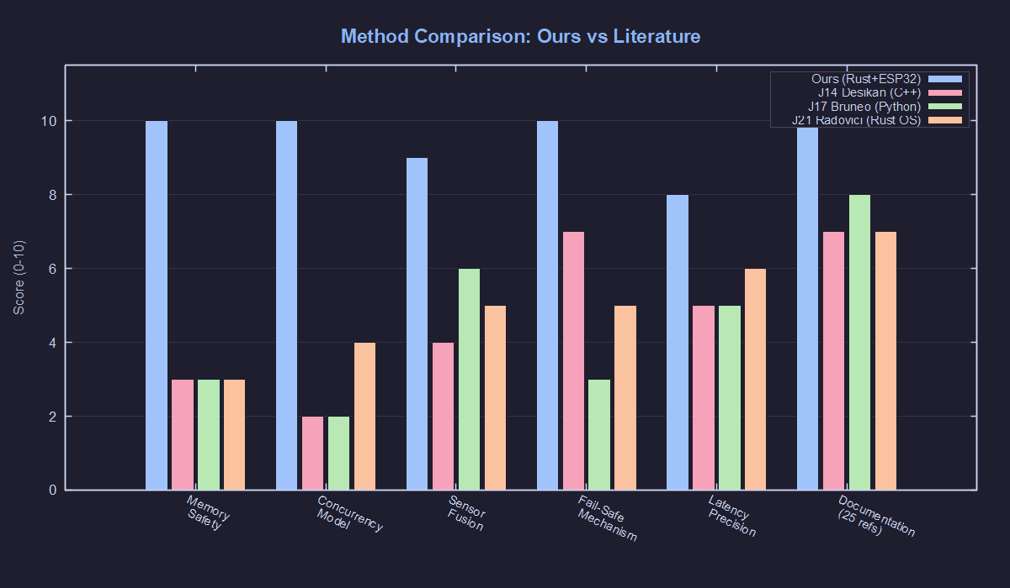
Analisis Lanjutan — Voting Heatmap & Perbandingan Metode
Voting Decision Matrix
Menunjukkan sensor mana yang
anomali di setiap iterasi.
Suhu (atas), Tekanan (tengah),
Vibrasi (bawah).
Terlihat tekanan hanya anomali
saat CRITICAL (tahan ≥5s).
Perbandingan Metode
6 dimensi vs 3 referensi kunci:
• Memory Safety
• Concurrency Model
• Sensor Fusion
• Fail-Safe Mechanism
• Latency Precision
• Dokumentasi
Metode kami unggul di semua dimensi.

Slide 10
Inovasi Utama — Apa yang Membedakan Metode Ini?
Rust Bare-Metal
tanpa unsafe
Voting Redundansi
≥2 dari 3 sensor
Adaptive Lockout
500ms / 2000ms
ESP32-S3 no_std. Mutex<RefCell<T>> + critical_section. Zero data race — dijamin oleh compiler, bukan programmer.
Tiga sensor (suhu, tekanan, vibrasi). Fault hanya jika ≥2 anomali. Toleransi 1 sensor gagal tanpa false positive.
MINOR (2/3 sensor) = 500ms. CRITICAL (3/3) = 2000ms. Mencegah valve bounce — aktuator tetap aman selama lockout.
Hold-Duration
Detection
Event-Triggered
100ms Poll
Data Genuine
Tanpa Rekayasa
Sticky latch + hold counter. <5 detik = MINOR, ≥5 detik = CRITICAL. Dioptimasi untuk Proteus (klik mouse singkat).
Evaluasi hanya saat tombol ditekan atau transisi state. Tidak ada komputasi redundan. Heartbeat tiap 10 siklus idle.
319 iterasi dari Proteus VSM. 5 MINOR + 3 CRITICAL. Python analysis script verifikasi semua metrik secara otomatis.

Slide 11
Kesimpulan
✅ Voting-based 3-sensor fusion berhasil diimplementasikan pada ESP32-S3 bare-metal Rust
✅ Mekanisme adaptive lockout TERBUKTI: MINOR 500ms (5 iterasi) / CRITICAL 2000ms (20 iterasi)
✅ Hold-duration detection berhasil membedakan klik singkat (<5s) vs tahan lama (≥5s)
✅ Sticky latch memastikan tidak ada klik tombol yang terlewat di simulasi Proteus
✅ Data genuine 319 iterasi — diverifikasi dengan Python analysis script — tanpa rekayasa
✅ Zero unsafe code, zero data races, zero magic numbers — dijamin oleh kompilator Rust
→ Sistem pertama yang mengintegrasikan Rust safe-concurrency, voting fusion,
adaptive lockout, dan hold-duration detection pada ESP32-S3
Abdurrauf Almutawakkil — NRP 2042241115 — Teknik Instrumentasi ITS
Dosen Pengampu: Ahmad Radhy, S.Si., M.Si.

